Slide 1
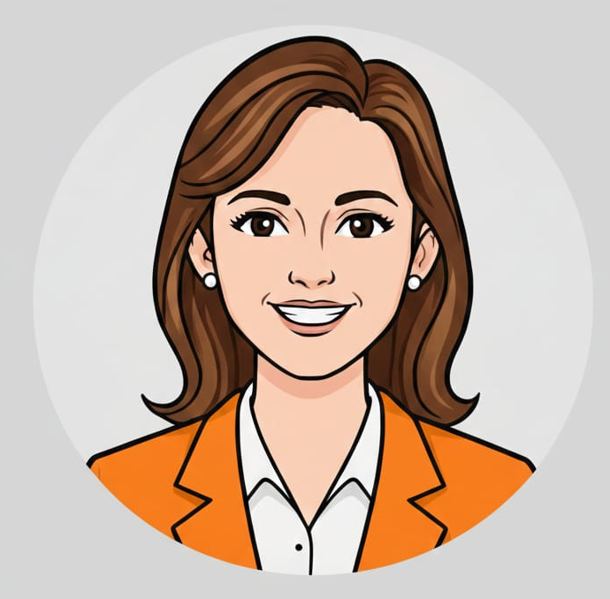



Портфолио
Менің педагогикалық жолым туралы көбірек білу үшін бөлімді таңдаңыз.
Ұстаным
1. Мұғалім туралы
2. Менің ұстанымым
3. Сәтті ашық сабағым
4. Мен не істей аламын?
Менің тарихым, білімім, және кәсіби жолым
Педагогикалық жолда басшылыққа алатын ұстанымым.
Ұстанымды ескере отырып айналама не істей аламын.
Тиімді оқытудың үлгісі және әдіс-тәсілдер.

Slide 2
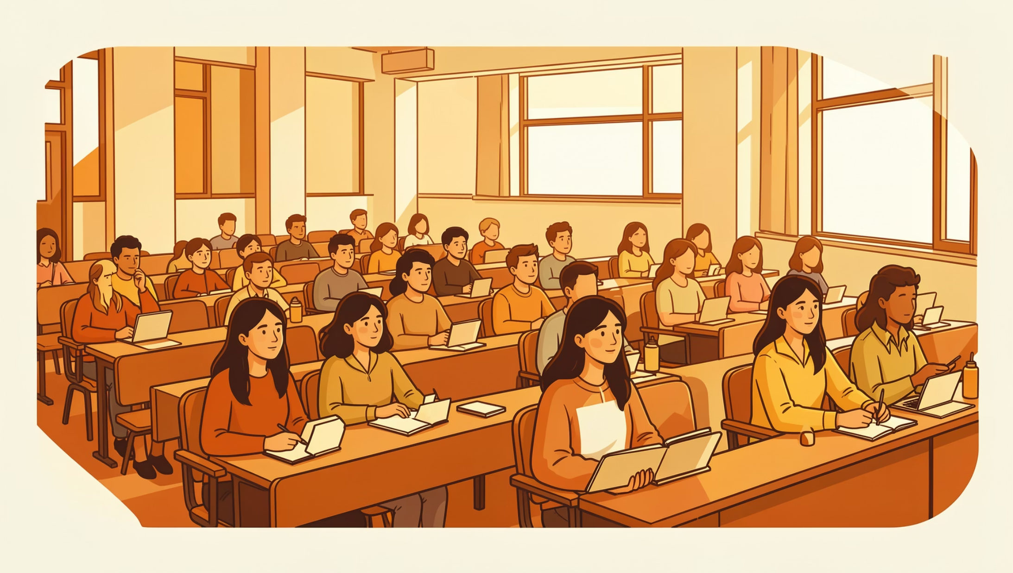
Магистр туралы
Білім әлеміне менің жолым
Менің атым Камшат. Менің кәсіби жолымның берік іргетасы білім алған ордаларымнан басталды.
-2016-2019ж.ж Қазақ ұлттық қыздар педагогикалық университетінің бакалавриаты болдым.
-2019-2021ж.ж Абай атындағы Қазақ ұлттық педагогикалық университетінің ғылыми-педагогикалық магистр дәрежесін алдым.
-2023 оқу жылынан бастап №16 орта мектебінде жұмыс жасап жатырмын.
-Санатым: педагог-модератор (2025ж)

Slide 3

Менің ұстанымым
«Бала тәрбиесі – бір өнер, өнер болғанда ауыр өнер».
— Мағжан Жұмабаев
Мен үшін ұстаздық - үлкен жауапкершілік. Әр баланың болашағына кішігірім шам ретінде жауаптымын. Балаға беретін білім мен құндылық – оның өмірлік жолының алғашқы жарығы. Баланың оқу талап жолында кері ойда қалмау үшін әр өткізіп жатқан оқу уақытына барымды салуға тырысамын.
Бала кішкентай болуы мүмкін, оған берілетін білім – үлкен өнер, үлкен жұмыс.

Slide 4

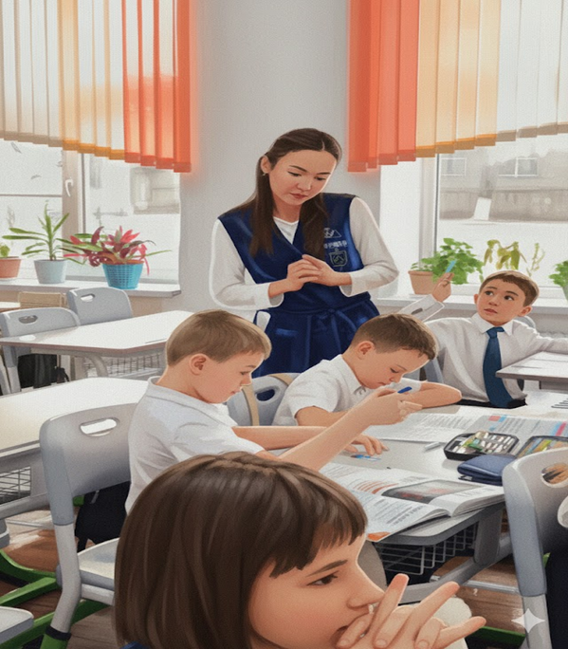
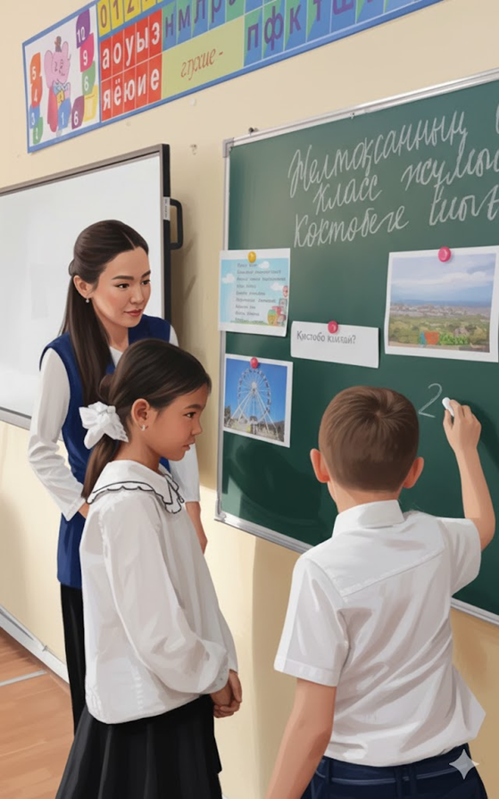

Ашық сабақ
Тақырыбы: «Көктөбеге шығамыз»
Бұл сабақ 3-сынып оқушыларына откизилди.
Сабағымның мақсаты:
3.2.2.1 берілген тірек сөздер негізінде сөйлеу
(3-4 сөйлем)
3.5.1.4 мұғалімнің қолдауымен жіктеу есімдіктерінің септелуін ауызша тілде қолдану
Сабақта қолдандым:
Амандасу жаттығуы қимыл арқылы
Random әдісі (үй тапсырмасын сурауга)
Мозайка (сұрақ-жауап)
ЖИ видеоролигі «Көктөбе туралы»
Топқа бөлу (аспалы жол суреттери бойынша)
Word Woll платформасы
Lumio платформасы

Slide 5


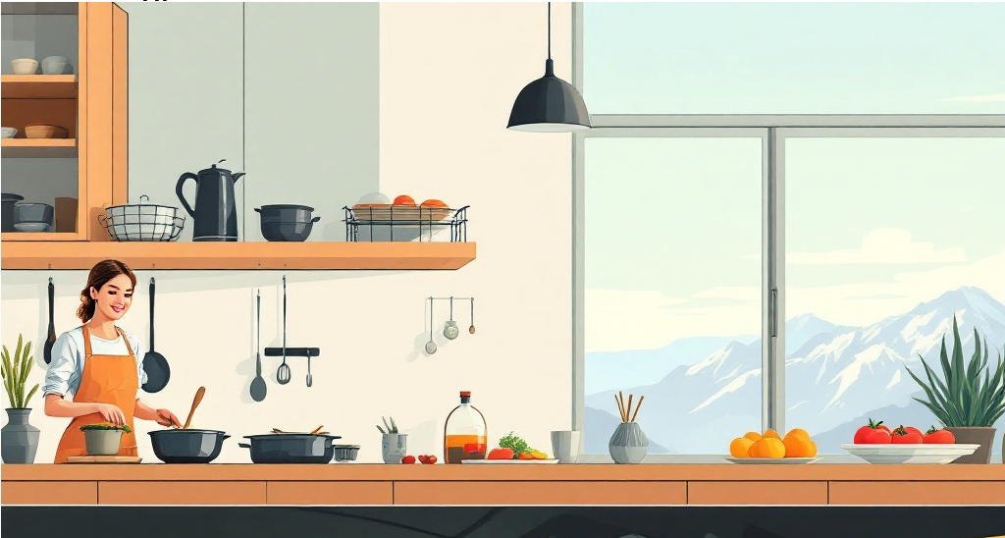

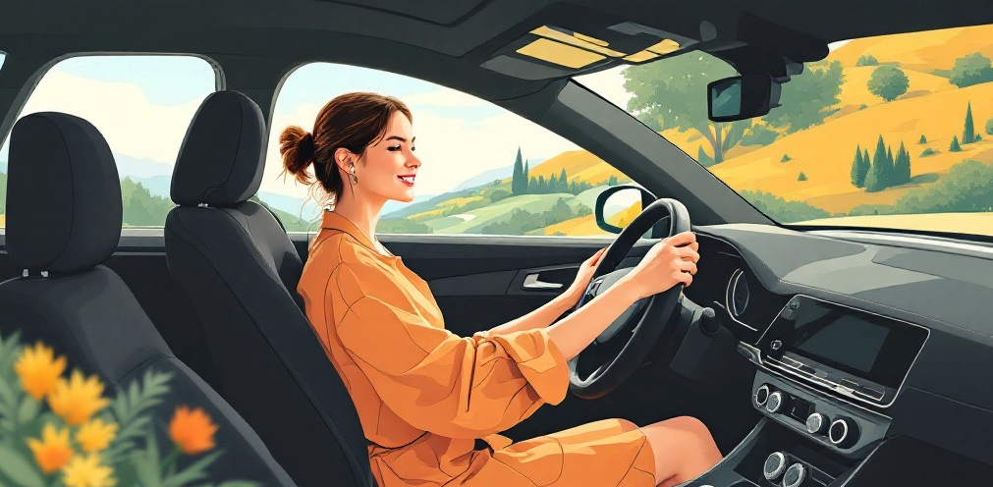
Магистр, әріптес ретінде;
Мен не істей аламын?
—Қолдау көрсету
– бірлікке ұмтылу
– Біреудің жетістігіне
шын қуана білу
– Артық сөзден аулақ
болу
– сыйлау
Адам ретінде шынайы болу
Мұғалім ретінде;
– жылы сөз, мейірім
– қызығушылық ояту– көмектесу
– қолдау
-– қазақ тілін түсіну

